Slide 1
Ruština pro neruštináře I
Bc. Monika Stará

Slide 2
Opakování – první lekce
Dobré ráno!
Jak se máte vy?
Vše je v pořádku.
Uvidíme se zítra.
Na viděnou!
Ahoj Pavle!
Třída

Slide 3
Opakování – druhá lekce
Kdo je to? To je… Můj táta / moje máma, Tvůj bratr / tvoje sestra.
Čí je to…? To je… Náš děda / naše babička, Váš strejda / vaše teta.
Já jsem…………
Doktor, učitel, kuchař, zdravotní sestra, programátor, sekretářka, studentka, právník, stavitel.
Máš sourozence?
Ano, mám sestru. / Ano, mám bratra.
Rodina / Příbuzní.
Těší mě.

Slide 4
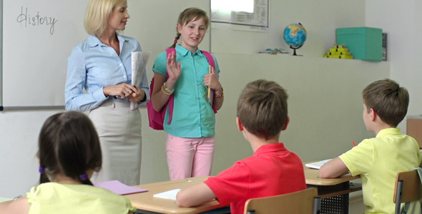
3 lekce – У нас новенькая

Slide 5
Časování sloves
V ruštině existuje I. a II. časování sloves.
I. časování
Slovesa zakončená na -ать/-ять/-еть, a další (-оть/-уть/-ть).
II. časování
Slovesa zakončená na -ить a některá na -ать/-еть

Slide 6
Pravidla u časování sloves
V infinitivu a ve 2. osobě jednotného čísla píšeme na konci slova vždy měkký znak.
Po souhláskách ж, ш, ч, щ se píše а/у
Příklady: говорю/держу, делаю/пишу

Slide 7
Koncovky sloves v jednotném čísle
1. osoba = -у/-ю (První i druhé časování)
2. osoba = -ешь/-ёшь (První časování)
2. osoba = -ишь (Druhé časování)
3. osoba = -ет/-ёт (První časování)
3. osoba = -ит (Druhé časování)

Slide 8
Časování slovesa говорить (mluvit)
Jednotné číslo
Я говорю
Ты говоришь
Он/она/оно говорит
Množné číslo
Мы говорим
Вы говорите
Они говорят

Slide 9
На каком языке ты говоришь….?
Отлично
Хорошо
Неплохо
Немного
Не очень хорошо
Плохо
Я не говорю по…
(Pokud nějaký jazyk neznáme, tak před sloveso говорить jen přidáme не).

Slide 10
Časování slovesa изучать (učit se/studovat)
Jednotné číslo
Я изуча́ю
Ты изуча́ешь
Он/она/оно изуча́ет
Množné číslo
Мы изуча́ем
Вы изуча́ете
Они изуча́ют

Slide 11
Говорить х Изучать
Я говорю по-русски
Я изучаю русский (язык)

Slide 12
Časování slovesa жить (žít/bydlet)
Jednotné číslo
Я живу
Ты живёшь
Он/она/оно живёт
Množné číslo
Мы живём
Вы живёте
Они живут

Slide 13
DÚ na 4.10.
Strana 110, cvičení 2 a 3
Strana 111, cvičení 8 a 9.
Strana 113, cvičení 13

